Slide 1
Cemaden e Educação
Pluviômetros
1º C

Slide 2
MOTIVAÇÃO
O que mais nos motivou foi ver o trabalho dos alunos do ano passado, que despertou nosso interesse sobre este assunto.
Ele nos ajuda a pensar nos riscos que a chuva pode causar em áreas de comprometimento (deslizamentos, inundações e enchentes) colocando em risco a vida de muitas pessoas, isto foi muito relevante.

Slide 3
O que é o Pluviômetro?

Slide 4
O pluviômetro é um aparelho de meteorologia usado para recolher e medir, em milímetros lineares, a quantidade de líquidos ou sólidos precipitados durante um determinado tempo e local. Muito usado em estações meteorológicas.

Slide 5
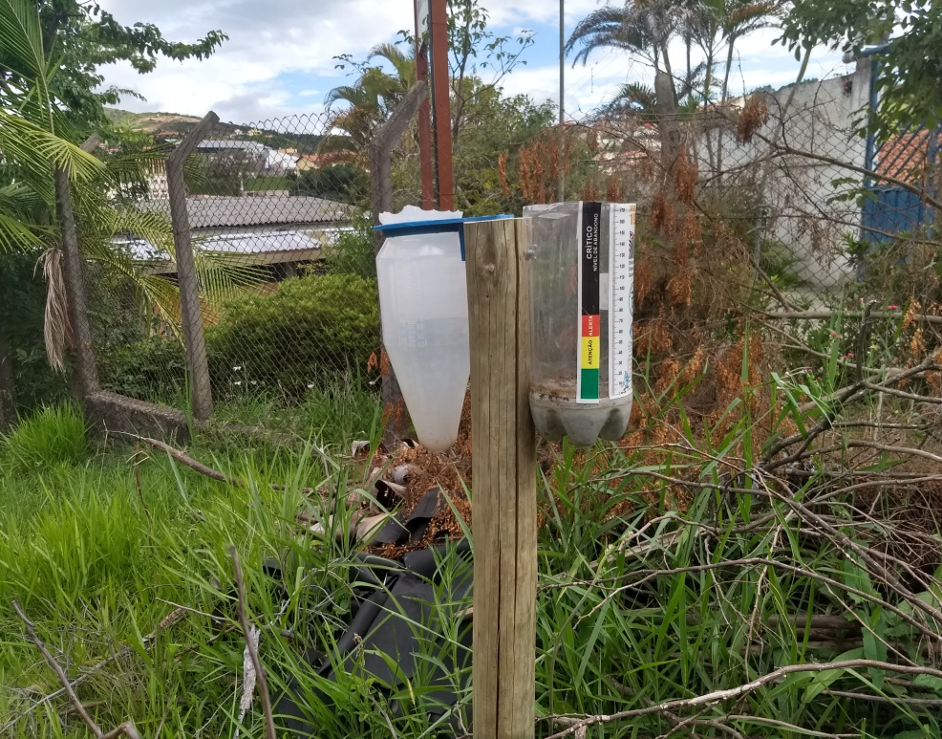
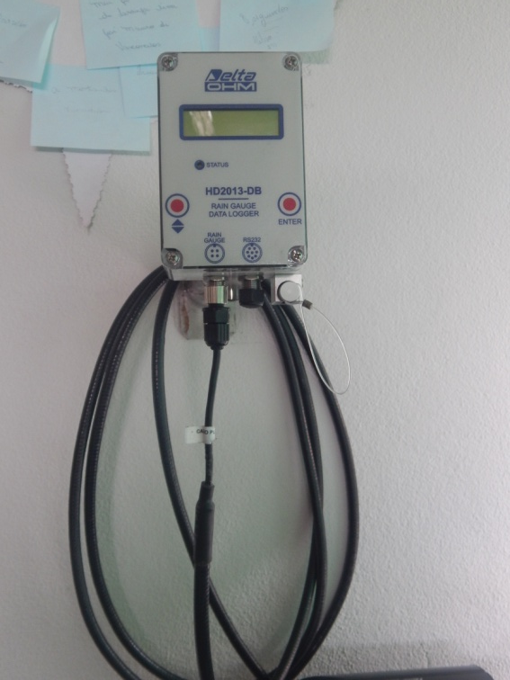
Fotos tiradas na escola
Por:Eduardo Macedo
Pluviômetro automático: Os dados desse equipamento serão compartilhados com as entidades parceiras no site do Cemaden, através do mapa interativo.Eles são usados para a segurança da escola, em caso de chuvas fortes, que podem trazer algum risco.
Pluviômetros manuais/semi-automáticos: Os dados desses pluviômetros dependem da observação de alguém. Precisa ter conhecimento dos níveis e, assim avisar os orgãos responsáveis, caso precise.

Slide 6
Importante sabermos!!!
0 milímetros a 30 milímetros - Neutro (Parte cimentada) ou Nível de vigilância;
30 milímetros a 60 milímetros - Nível de atenção;
60 milímetros a 100 milímetros - Nível de alerta;
* 100 milímetros a 200 milímetros - Nível crítico (Moradores de áreas de risco devem procurar um local seguro), seja casa de amigos, parentes ou pontos de apoio.

Slide 7
Para a análise escolhemos a 4ª SEMANA do mês de novembro

Slide 8
Com a comparação que fizemos com a planilha pessoal da nossa colega e com os dados presentes no site do Cemaden,vimos que há muita diferença entre o pluviômetro caseiro e o automático.Por exemplo, no dia 22 de novembro o caseiro marcou o total de 33,5 milimetros e no site apresenta aproximadamente 48 milimetros.

Slide 9
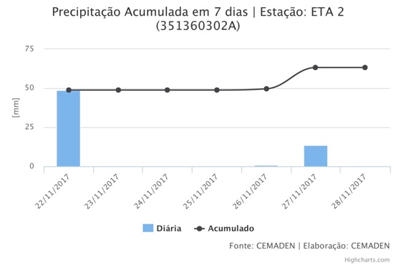
Planilha que está disponível no site do CEMADEN
Planilha da aluna Emely Gomes

Slide 10
Já em comparação com o dado coletado no pluviômetro da escola e da nossa colega,os resultados chegaram a ser parecidos, mas o automático marcou mais milimetros do que o manual.

Slide 11
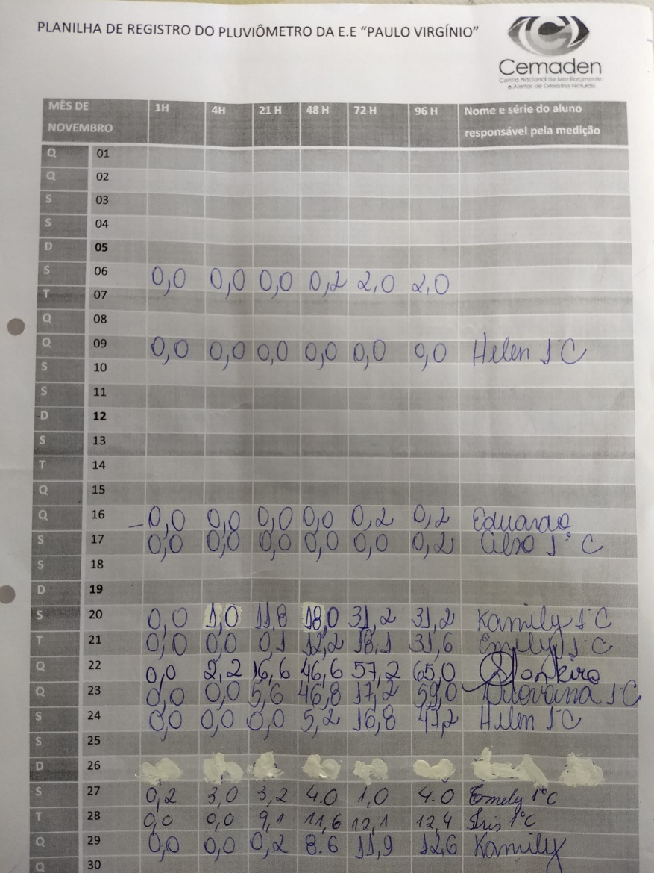
Planilha de anotações da escola
Planilha da aluna Emely Gomes

Slide 12
CONCLUSÃO
Concluímos que esse trabalho é relevante pois, seus dados podem contribuir com a sociedade. Em um nível de risco pode-se mobilizar a comunidade para ações imediatas e, acionar os órgãos competentes, caso necessite.
Notamos também que, em razão do calor, o cimento se aquece e consequentemente haverá diferenças em comparação a um pluviômetro automático, já que, dependendo da absorção, os milímetros coletados não apresentam dados reais, mas isso não chega a comprometer a segurança da comunidade.

Slide 13
ALUNOS DO GRUPO:
Ana Fluvial de Campos Pires Pereira
Celso Felipe Dias do Rosário
Damaris Cristina de Campos
Dayane Cristina Alves de Oliveira
Diovana Mayara dos Santos do Prado Costa
Eduardo Tellis Macedo Leite
Emely Rodrigues Gomes
Helen Mayara Galdino da Costa
Kamilly Estafany da Silva
Alessandra Ramalho Gomes 1º F/nº 03
Nayeli Gabrielle de Castro

Slide 14
OBRIGADO A TODOS ENVOLVIDOS
- Aos amigos do grupo;
- A comunidade escolar;
Ao CEMADEN;
E os convidados aqui presente.

Slide 15
Referencias
www.cemaden.gov.br/pluviometros-automatico
www.cemaden.gov.br/mapainterativo

